Slide 1
DNS –
Domain Name System
Eine Einführung
Jens Bretschneider April 2014
Notes:
Das Domain Name System – Die Namensauflösung des Internet
Das Internet, wie wir es heute kennen, umfasst weltweit viele Millionen Computer. Da ist es unabdingbar, dass es ein System gibt, welches hier Ordnung hält: Das Domain Name System, kurz DNS, ist quasi das Telefonbuch des Internet. Es übersetzt die menschenlesbaren Namen wie www.hackerspace-bremen.de in maschinenverständliche IP-Adressen wie 195.90.6.110 und ist somit integraler Bestandteil des größten Rechnerverbunds.
In diesem Vortrag sollen die Grundlagen des Domain Name Systems erklärt und die darin hinterlegbaren Informationen vorgestellt werden. Wie findet der Webbrowser die richtige IP-Adresse zur URL? Wie sicher ist DNS überhaupt, wer hat die Kontrolle darüber? Kann es jemand einfach abschalten und somit das Internet lahm legen? Kann es missbraucht werden?
Die Agenda im Detail:

Slide 2
Inhalt
Wozu dient das Domain Name System?
Struktur des DNS
Ablauf einer Namensauflösung
Resource Records
AnyCast
DNS Amplification Attacks
Tools zum Test der Namensauflösung

Slide 3
Warum DNS?
Alle im Internet erreichbaren Geräte werden über IP-Adressen angesprochen („212.202.117.3“)
Zum einfacheren Handling wurde bereits sehr früh Hostnamen eingeführt („fileserver“)
In den Anfangszeiten des Internet (ARPANET) erfolgte die Namensauflösung durch die Datei /etc/hosts
Die Datei wuchs stetig und wurde zwischen allen beteiligten Systemen manuell via FTP verteilt

Slide 4
/etc/hosts
Die Datei /etc/hosts gibt es auch heute noch
Ebenfalls unter Windows (C:\Windows\System32\drivers\etc\hosts)
In der Regel ist sie nahezu leer
root@vserver1:~# cat /etc/hosts
127.0.0.1 localhost
::1 localhost ip6-localhost ip6-loopback
fe00::0 ip6-localnet
ff00::0 ip6-mcastprefix
ff02::1 ip6-allnodes
ff02::2 ip6-allrouters
# Auto-generated hostname. Please do not remove this comment.
195.90.16.110 vserver1.hackerspace-bremen.de vserver1
root@vserver1:~#

Slide 5

Das Domain Name System
Ablösung durch verteiltes, hierarchisches
Datenbanksystem – Domain Name System, kurz: DNS
„globales Telefonbuch der Hostnamen“
1983 von Paul Mockapetris entworfen
Aktuell definiert in
RFC 1034 und RFC 1035
Bildquelle: http://www.pressebox.de/attachments/details/141608

Slide 6
Das Domain Name System
DNS dient der Namensauflösung im Internet
Hauptaufgabe: Umsetzung von Namen in IP-Adressen (www.hackerspace-bremen.de → 195.90.16.110)
Verteilter, hierarchischer Verzeichnisdienst
IP-basiert, nutzt Port 53
Verwendet hauptsächlich UDP (verbindungslos)
In besonderen Fällen auch TCP (verbindungsorientiert)

Slide 7
Nameserver
Ein Nameserver ist ein Server, der Namensauflösung anbietet
Nameserver-Applikationen stehen für alle bekannten Betriebssysteme zur Verfügung
Die gebräuchlichste Nameserver-Applikation ist
  BIND (Berkeley Internet Name Domain)
Weitere sind z.B.
  Unbound
  Microsoft DNS (verwendet im Active Directory)

Slide 8
DNS-Baumstruktur
root
com
de
at
denic
hackerspace-
bremen
google
pc
www
ldap

Slide 9
„Fully Qualified Domain-Name“ (FQDN)
www.hackerspace-bremen.de.
Subdomain(s)
Second-Level Domain (sld)
Top-Level Domain (tld)
Abschließender Punkt
wird i.d.R. weggelassen

Slide 10
FQDN Länge
www.hackerspace-bremen.de.
Jeweils max. 63 Zeichen
Max. 255 Zeichen insgesamt
Zulässige Zeichen sind i.d.R. 0-9, a-z sowie ‚-‘
  Je nach TLD können weitere Einschränkungen gelten
  http://www.strato-faq.de/771

Slide 11
Autoritative Nameserver
Für jede Ebene im DNS-Baum gibt es je Domain einen oder mehrere autoritative Nameserver
Dieser Nameserver kennt verbindlich die autoritativen Nameserver der nächsten Subdomain-Ebene

Slide 12
Autoritative Nameserver
root
Die Root-Nameserver kennen alle TLDs und deren authoritative Nameserver, aber nicht deren Details
de
Die de-Nameserver kennen alle Subdomains in Deutschland und deren authoritative Nameserver, aber nicht deren Details
hackerspace-
bremen
Die hackerspace-bremen.de-Nameserver kennen alle Details der direkten Subdomains dieser Domain und können somit www.hackerspace-bremen.de verbindlich auflösen
www

Slide 13
Caching / Proxy Nameserver
Speichern einmal erfragte Daten für eine bestimmte Zeit zwischen
Sind darauf ausgelegt, viele Anfragen in kurzer Zeit zu beantworten
Sind (i.d.R.) nicht gleichzeitig autoritativ
Caching Nameserver werden von Internet Service Providern betrieben
Es gibt auch freie Caching Nameserver, z.B. von Google:
8.8.8.8 / 8.8.4.4
Auch auf Routern in Heimnetzen läuft häufig ein DNS Proxy

Slide 14


Namensauflösung Beispiel
(bei leerem Cache)
Root
❼
Caching
Nameserver
Benutzer
❻
❽
de.
❾
❸
❶⓿
hackerspace-
bremen.de.
❶❷
❶❶
❶
❹
❷
❺
Autoritative
Nameserver
Cache
Cache
/etc/hosts
/etc/hosts

Slide 15
Top-Level Domains
Die IANA (Internet Assigned Numbers Authority) ist der Manager der DNS Root Zone
Unterscheidung in
  Generic TLDs (gTLD)
    Sponsored TLDs (sTLD): .museum, .xxx, .berlin
    Unsponsored TLDs (uTLD): .com, .net, .org
  Country-Code TLDs (ccTLD): .de, .at, .ch
  Infrastructure TLDs (iTLD): .arpa
Vollständige Liste der existierenden TLDs:
http://www.iana.org/domains/root/db
Notes:
Auch die DDR hatte eine TLD: .dd
nur intern in den Netzen der Universitäten Jena und Dresden verwendet – von außen war die DDR zu keinem Zeitpunkt über eine .dd-Adresse erreichbar

Slide 16
Second-Level Domains
Die Second-Level Domains sind je nach TLD frei verfügbar oder unterliegen weiteren Einschränkungen, z.B.
  Bei ccTLDs muss ggf. der Domaininhaber Einwohner des jeweiligen Landes sein
  Unter der TLD .uk müssen sich alle Firmen die SLD .co.uk teilen
  Die TLD .aero ist exklusiv den Unternehmen, Organisationen, Verbänden, Behörden und Einzelpersonen (z. B. Piloten) der Luftfahrtbranche vorbehalten
  Die TLD .coop wird nur an eingetragene Genossenschaften vergeben

Slide 17
Subdomains
Subdomains unterliegen keinen speziellen Regeln
Werden vom Inhaber der Domain eigenverantwortlich erstellt
Z.B. www, ftp, chili, ldap, blog, shop, …
Aber auch: www.fbe, windows.1.pc

Slide 18
Root Nameserver
Die DNS-Server oberster Ebene heißen Root Server
Es gibt 13 Root Server
Benannt A bis M, nach dem Schema x.root-servers.net
Tatsächlich sind es mehrere 100 Server, da sich hinter fast jedem der benannten Root Server regional unterschiedliche Server „verstecken“ (AnyCast)
Auch die DENIC betreibt zusammen mit dem ECO Verband in Frankfurt einen Root Server

Slide 19
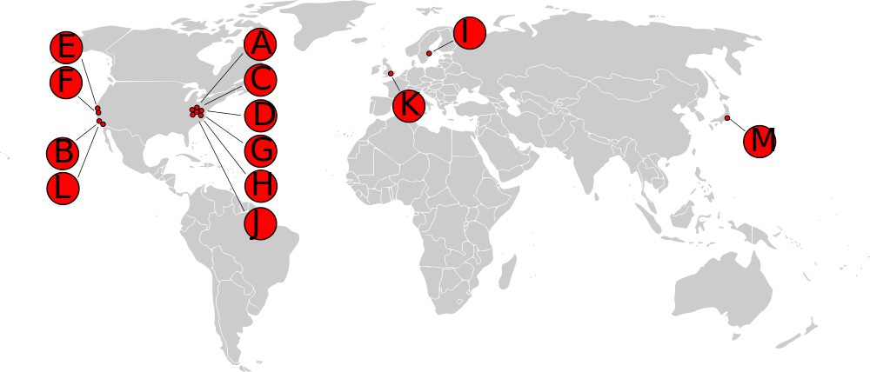
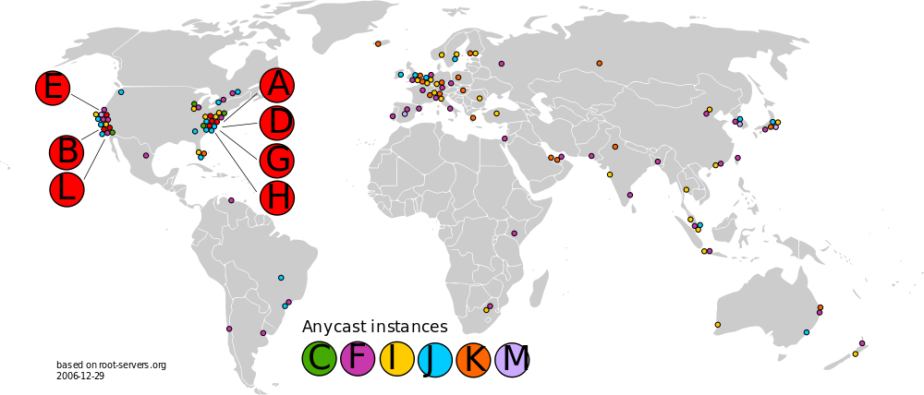
Root Nameserver
Quelle: http://de.wikipedia.org/wiki/Root-Nameserver
Historisch
Ende 2006

Slide 20
.de Nameserver
Für die TLD .de ist die DENIC eG (www.nic.de) zuständig
Zur Auflösung der SLDs der .de TLD betreibt die DENIC sowohl in Deutschland als auch im Ausland verschiedene Nameserver

Slide 21
Zone
Alle Einträge zu einer Domain sind in einer Zone zusammengefasst
Die Konfigurationsdatei heißt entsprechend Zonefile bzw. Zonendatei
Ein autoritativer Nameserver bedient eine oder mehrere Zonen
Aus Redundanzgründen muss jede Zone über mindestens zwei autoritative Nameserver verfügen

Slide 22
Resource Record Typen
In einer Zone können verschiedene Resource Record Typen verwendet werden
Je nachdem, welcher Resource Record Typ abgefragt wird, werden unterschiedliche Informationen zurückgeliefert, z.B.
  IPv4-Adressen
  IPv6-Adressen
  Name des Nameservers
  usw.
Die gebräuchlichsten Typen werden im folgenden vorgestellt
  Es existieren diverse weitere Typen
Das alleinstehende @-Zeichen ist ein Platzhalter für
„keine Subdomain“

Slide 23
SOA-Record
„Start of Authority“ – „Beginn der Zuständigkeit“
Wichtige Angaben zur Verwaltung der Zone
Name des Nameservers
E-Mail-Adresse des Admins (‚.‘ statt ‚@‘)
@ IN SOA ns01.qsc.de. hostmaster.qsc.de. (
2014012001 ; Serial
3H ; Refresh
1H ; Retry
1W ; Expire
2H ; NX (TTL Negativ Cache)
)
Seriennummer – muss nach jeder Änderung erhöht werden!
Diverse Ablauf- und Haltezeiten

Slide 24
NS-Record
„Name Server“
Benennt die für die Zone zuständigen Nameserver
Name der Nameserver
@ IN NS ns01.qsc.de.
@ IN NS ns02.qsc.de.

Slide 25
A-Record
„Address“
Weist einem Namen eine IPv4-Adresse zu
Name der Subdomain
IPv4-Adresse
@ IN A 195.90.16.110
vserver1 IN A 195.90.16.110
vserver2 IN A 195.90.16.111
lists IN A 195.90.16.111

Slide 26
AAAA-Record
„Quad-A-Record“
Weist einem Namen eine IPv6-Adresse zu
Name der Subdomain
IPv6-Adresse
@ IN AAAA 2001:db8:ac1::1
vserver1 IN AAAA 2001:db8:ac1::1
vserver2 IN AAAA 2001:db8:ac1::2
lists IN AAAA 2001:db8:ac1::2

Slide 27
CNAME-Record
„Canonical Name“
Definiert einen Alias zu einem bestehenden A- oder AAAA-Record
Name der Subdomain
Zielname (keine IP-Adresse!)
chili IN CNAME vserver1.hackerspace-bremen.de.
dudle IN CNAME vserver1.hackerspace-bremen.de.
ldap IN CNAME vserver1.hackerspace-bremen.de.
pads IN CNAME vserver1.hackerspace-bremen.de.
yourls IN CNAME vserver1.hackerspace-bremen.de.
www IN CNAME vserver1.hackerspace-bremen.de.

Slide 28
MX-Record
„Mail Exchanger“
Benennt den für einen Host bzw. eine Domain zuständigen Mail-Server
Es können mehrere Mailserver mit unterschiedlichen Prioritäten angegeben werden
  Kleinere Zahl → höhere Priorität
Name der Subdomain
Priorität
Name des Mailservers (keine IP-Adresse!)
@ IN MX 1 mail.hackerspace-bremen.de.
@ IN MX 2 backup.hackerspace-bremen.de.
lists IN MX 1 lists.hackerspace-bremen.de.

Slide 29
SRV-Record
„Service“
Liefert weitere Informationen zu bestimmten Diensten
Relativ selten genutzt, bekannteste Anwendungen:
  XMPP/Jabber
  VoIP/SIP
Definiert in RFC 2782
Gesuchter Dienst und Protokoll
Wichtung (bei Einträgen gleicher Priorität)
Priorität
Port
Name des Servers (keine IP-Adresse!)
_xmpp-client._tcp IN SRV 5 0 5222 xmpp.hackerspace-bremen.de.
_xmpp-server._tcp IN SRV 5 0 5269 xmpp.hackerspace-bremen.de.

Slide 30
TXT-Record
„Text“
Liefert menschenlesbaren Text
Wird z.B. genutzt, um Spamfiltern anzuzeigen, welche Server zum Versand von E-Mails für diese Domain berechtigt sind
  Sender Policy Framework, kurz: SPF
Name der Subdomain
Freitext
vserver1 IN TXT "Hello World"

Slide 31
PTR-Record
„Pointer“
Gegenstück zum A-Record
Weist einer IP-Adresse einen Namen zu („Reverse-Auflösung“)
Diese Zone ist in der Hoheit des Inhabers der IP-Adresse, i.d.R. des Internet Service Providers
Beispiel für die Zone 217.60.212.in-addr.arpa:
Letztes Oktett der IP-Adresse
Reverse-Auflösung
247 IN PTR kyocera.hackerspace-bremen.de.
249 IN PTR office.hackerspace-bremen.de.
250 IN PTR designjet.hackerspace-bremen.de.
253 IN PTR fritzbox.hackerspace-bremen.de.
254 IN PTR gw.hackerspace-bremen.de.

Slide 32
Umlaute und Sonderzeichen
Das gesamte DNS-System wurde nur für die ASCII-Zeichen 0-9, a-z sowie ‚-‘ ausgelegt
Mit der Internationalisierung des Internet wurden Rufe nach Erweiterung um länderspezifische Sonderzeichen laut: Internationalized Domain Names, kurz: IDN
Eine Erweiterung des Zeichenvorrats hätte jedoch ein Update sämtlicher DNS-Server weltweit erfordert → unmöglich!

Slide 33
Umlaute und Sonderzeichen
Es wurde eine Lösung ersonnen, die Sonderzeichen in den bekannten Zeichenvorrat umkodiert
ASCII-Compatible Encoding, kurz: ACE
Definiert in den RFCs 5890 bis 5894
Das verwendete Kodierungsverfahren nennt sich Punycode
Die Umkodierung muss durch den verwendeten Browser, Mailer usw. oder durch die verwendete DNS-Resolver-Bibliothek erfolgen
DNS-Server und sonstige DNS-Infrastruktur bleiben unverändert!

Slide 34
IDN-Konvertierung
Sonderzeichen werden zuerst entfernt
Dann wird das Präfix xn-- hinzugefügt
Die Sonderzeichen werden in Punycode angehangen
Beispiele:
dömäin.example → xn--dmin-moa0i.example
äaaa.example → xn--aaa-pla.example
aäaa.example → xn--aaa-qla.example
aaäa.example → xn--aaa-rla.example
aaaä.example → xn--aaa-sla.example
déjà.vu.example → xn--dj-kia8a.vu.example
foo.âbcdéf.example → foo.xn--bcdf-9na9b.example
Quelle: http://de.wikipedia.org/wiki/Internationalisierter_Domainname

Slide 35
Sicherheitsmechanismen
Das bekannte DNS-System bietet keine Sicherheitsmechanismen zur Gewährleistung der Authentizität und Integrität der Daten
Die Domain Name System Security Extensions (DNSSEC) sichern DNS durch digitale Signaturen ab
Definiert in den RFCs 4033 bis 4035
Die Daten sind weiterhin unverschlüsselt
Bislang keine nennenswerte Verbreitung

Slide 36
Politisches
Die IANA steht unter der Kontrolle der US-Regierung
Zuständig ist die National Telecommunications and Information Administration (NTIA)
Im März 2014 hat die US-Regierung angekündigt, die Kontrolle abzugeben
Zukünftig soll keine von Regierungen geführte oder internationale Regierungsorganisation die Aufsicht haben
Zukünftige Struktur muss noch erarbeitet werden
Wirksam vermutlich ab Oktober 2015

Slide 37
Anycast
Größere ISP betreiben aus Gründen der Lastverteilung und Redundanz mehrere Caching Nameserver
Die Server werden i.d.R. regional verteilt
Die verschiedenen Nameserver sind unter der gleichen IP-Adresse erreichbar
Unter der gleichen IP-Adresse antwortet je nach Region ein anderer DNS Caching Nameserver
  Da UDP verbindungslos ist, ist selbst ein Wechsel des Nameservers möglich ohne Serviceunterbrechung
Vorteil für den Nutzer: Geringere Zugriffszeiten

Slide 38
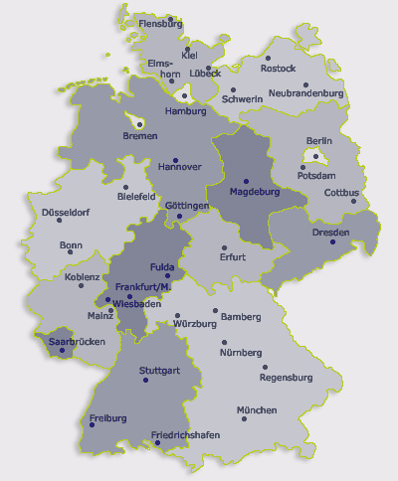
Anycast
Beispielhafte Nameserver-Struktur eines ISP
An jedem der markierten Standorte befinden sich zwei Nameserver
Alle rot sowie alle grün markierten Nameserver teilen sich eine IP-Adresse
Alle Kunden nutzen die gleichen IP-Adressen als Nameserver, aber physikalisch unterschiedliche Server
Quelle der Karte: www.deutsche-museen.de

Slide 39
DNS Amplification Attack
Offene DNS-Proxies müssen gegen ungewollte Anfragen geschützt werden
Mögliche Schutzmaßnahmen:
  Einschränken der zugelassenen IP-Adressen der Anfragenden
  Begrenzen der zugelassenen Anfragen pro Zeiteinheit je IP-Adresse (Rate Limiting)
Anderenfalls kann der DNS-Proxy ungewollt für eine DNS Amplification Attack missbraucht werden

Slide 40
DNS Amplification Attack
Bei einer DNS Amplification Attack macht sich der Angreifer zunutze, dass
  eine Anfrage an einen DNS Server sehr klein ist, die Antwort je nach Inhalt des Zonefiles / des Resource Records jedoch deutlich größer sein kann
  die Absenderadresse beliebig gefälscht werden kann (UDP ist verbindungslos, es gibt somit keinen Verbindungsaufbau)
Der Angreifer stellt eine Anfrage und setzt als Absenderadresse die Adresse des Angriffsziels ein
Die Antwort geht somit an das Angriffsziel

Slide 41
DNS Amplification Attack
Angreifer fragt Offenen DNS-Proxy mit Absender-Adresse des Opfers nach RRecord von qsft5.com
❸
Nameserver von qsft5.com liefert RRecord an DNS-Proxy des ISP zurück
DNS-Proxy des ISP liefert RRecord an Offenen DNS-Proxy zurück
Offener DNS-Proxy reicht Anfrage durch an DNS-Proxy seines ISP
❹
Nameserver
des Angreifers für qsft5.com
DNS-Proxy
des ISP
Offener DNS-Proxy liefert RRecord an gefälschte Absender-Adresse aus
DNS-Proxy des ISP fragt Nameserver von qsft5.de (unter Kontrolle des Angreifers) nach RRecord von qsft5.com
❺
❷
❶
❻
Angreifer fragt nach qsft5.com
Angriffsopfer erhält Antwort zu qsft5.com
Offene DNS-Proxies, sog. Zombies – z.B. PCs mit Malware, falsch konfigurierte DSL-Router oder Server

Slide 42
DNS Amplification Attack
„Ein weiterer Angriff fand am 19. März 2013 auf die bekannte Antispam-Organisation spamhaus.org statt. Im konkreten Fall war jede Anfrage etwa 36 Byte lang. Angefragt wurde ein DNS-Zonefile von rund 3.000 Zeichen Länge. Jede Anfrage wurde also von den DNS-Servern fast um den Faktor 100 verstärkt. […]
Die Angreifer haben demzufolge gerade einmal 750 MBit/s abgehende Bandbreite benötigt, um eine durchschnittliche Traffic-Last von 75 GBit/s beim Opfer zu erzeugen.“
Quelle: http://de.wikipedia.org/wiki/DNS_Amplification_Attack
Notes:
Auch die FRITZ!Box des Hackerspace wurde bereits als DNS Proxy missbraucht. Die durch den DNS Traffic entstehende Last auf der DSL Leitung war derart hoch, dass eine normale Nutzung nicht mehr möglich war. Gefühlt waren wir offline, obwohl die Leitung vollständig ausgelastet war. Ursache war, dass die FRITZ!Box im IP-Client-Modus mit öffentlicher IP-Adresse betrieben wurde. In diesem Fall schränkt die FRITZ!Box die zugelassenen IP-Adressen des DNS-Proxies nicht ein und hat somit Anfragen aus aller Welt beantwortet.
Auch privat / zu Hause hat es mich mit gleichem Szenario fast gleichzeitig erwischt – nur mit dem Unterschied, dass es sich um einen VDSL50 Anschluss handelte…

Slide 43
Tools
Nameserver können via Kommandozeile befragt werden
Standard unter Windows: nslookup
Standard unter Linux: dig, host
Dig wurde in Verbindung mit BIND entwickelt und steht auch für Windows zur Verfügung
Installationsanleitung: http://samsclass.info/40/proj/digwin.htm

Slide 44

dig
Abzufragender Host-/Domainname
Zu befragender Nameserver
root@vserver1:~# dig hackerspace-bremen.de @8.8.8.8
; <<>> DiG 9.8.4-rpz2+rl005.12-P1 <<>> hackerspace-bremen.de @8.8.8.8
;; global options: +cmd
;; Got answer:
;; ->>HEADER<<- opcode: QUERY, status: NOERROR, id: 25324
;; flags: qr rd ra; QUERY: 1, ANSWER: 1, AUTHORITY: 0, ADDITIONAL: 0
;; QUESTION SECTION:
;hackerspace-bremen.de. IN A
;; ANSWER SECTION:
hackerspace-bremen.de. 7199 IN A 195.90.16.110
;; Query time: 13 msec
;; SERVER: 8.8.8.8#53(8.8.8.8)
;; WHEN: Mon Mar 31 18:43:22 2014
;; MSG SIZE rcvd: 55
root@vserver1:~#

Slide 45
dig
Resource Record Typ
Abzufragender Host-/Domainname
Zu befragender Nameserver
root@vserver1:~# dig MX hackerspace-bremen.de @8.8.8.8
; <<>> DiG 9.8.4-rpz2+rl005.12-P1 <<>> MX hackerspace-bremen.de @8.8.8.8
;; global options: +cmd
;; Got answer:
;; ->>HEADER<<- opcode: QUERY, status: NOERROR, id: 2936
;; flags: qr rd ra; QUERY: 1, ANSWER: 1, AUTHORITY: 0, ADDITIONAL: 0
;; QUESTION SECTION:
;hackerspace-bremen.de. IN MX
;; ANSWER SECTION:
hackerspace-bremen.de. 7199 IN MX 1 mail.hackerspace-bremen.de.
;; Query time: 36 msec
;; SERVER: 8.8.8.8#53(8.8.8.8)
;; WHEN: Mon Mar 31 18:43:41 2014
;; MSG SIZE rcvd: 60
root@vserver1:~#

Slide 46

nslookup
Abzufragender Host-/Domainname
Zu befragender Nameserver
C:\Users\jbr>nslookup hackerspace-bremen.de 8.8.8.8
Server: google-public-dns-a.google.com
Address: 8.8.8.8
Nicht autorisierende Antwort:
Name: hackerspace-bremen.de
Address: 195.90.16.110
C:\Users\jbr>

Slide 47
nslookup
Resource Record Typ
Abzufragender Host-/Domainname
Zu befragender Nameserver
C:\Users\jbr>nslookup -type=mx hackerspace-bremen.de 8.8.8.8
Server: google-public-dns-a.google.com
Address: 8.8.8.8
Nicht autorisierende Antwort:
hackerspace-bremen.de MX preference = 1, mail exchanger = mail.hackerspace-bremen.de
C:\Users\jbr>

Slide 48
whois
Abfragen
  der Inhaber- und sonstigen Kontaktdaten
  der Zuständigen authoritative Nameserver
  des Reservierungsstatus
Unter Linux als Kommandozeilenwerkzeug standardmäßig verfügbar
Unter Linux als Download verfügbar
http://technet.microsoft.com/de-de/sysinternals/bb897435.aspx
Alternativ: Webdienst des jeweiligen NIC
  Teils mit ausführlicheren Informationen (z.B. DeNIC)

Slide 49
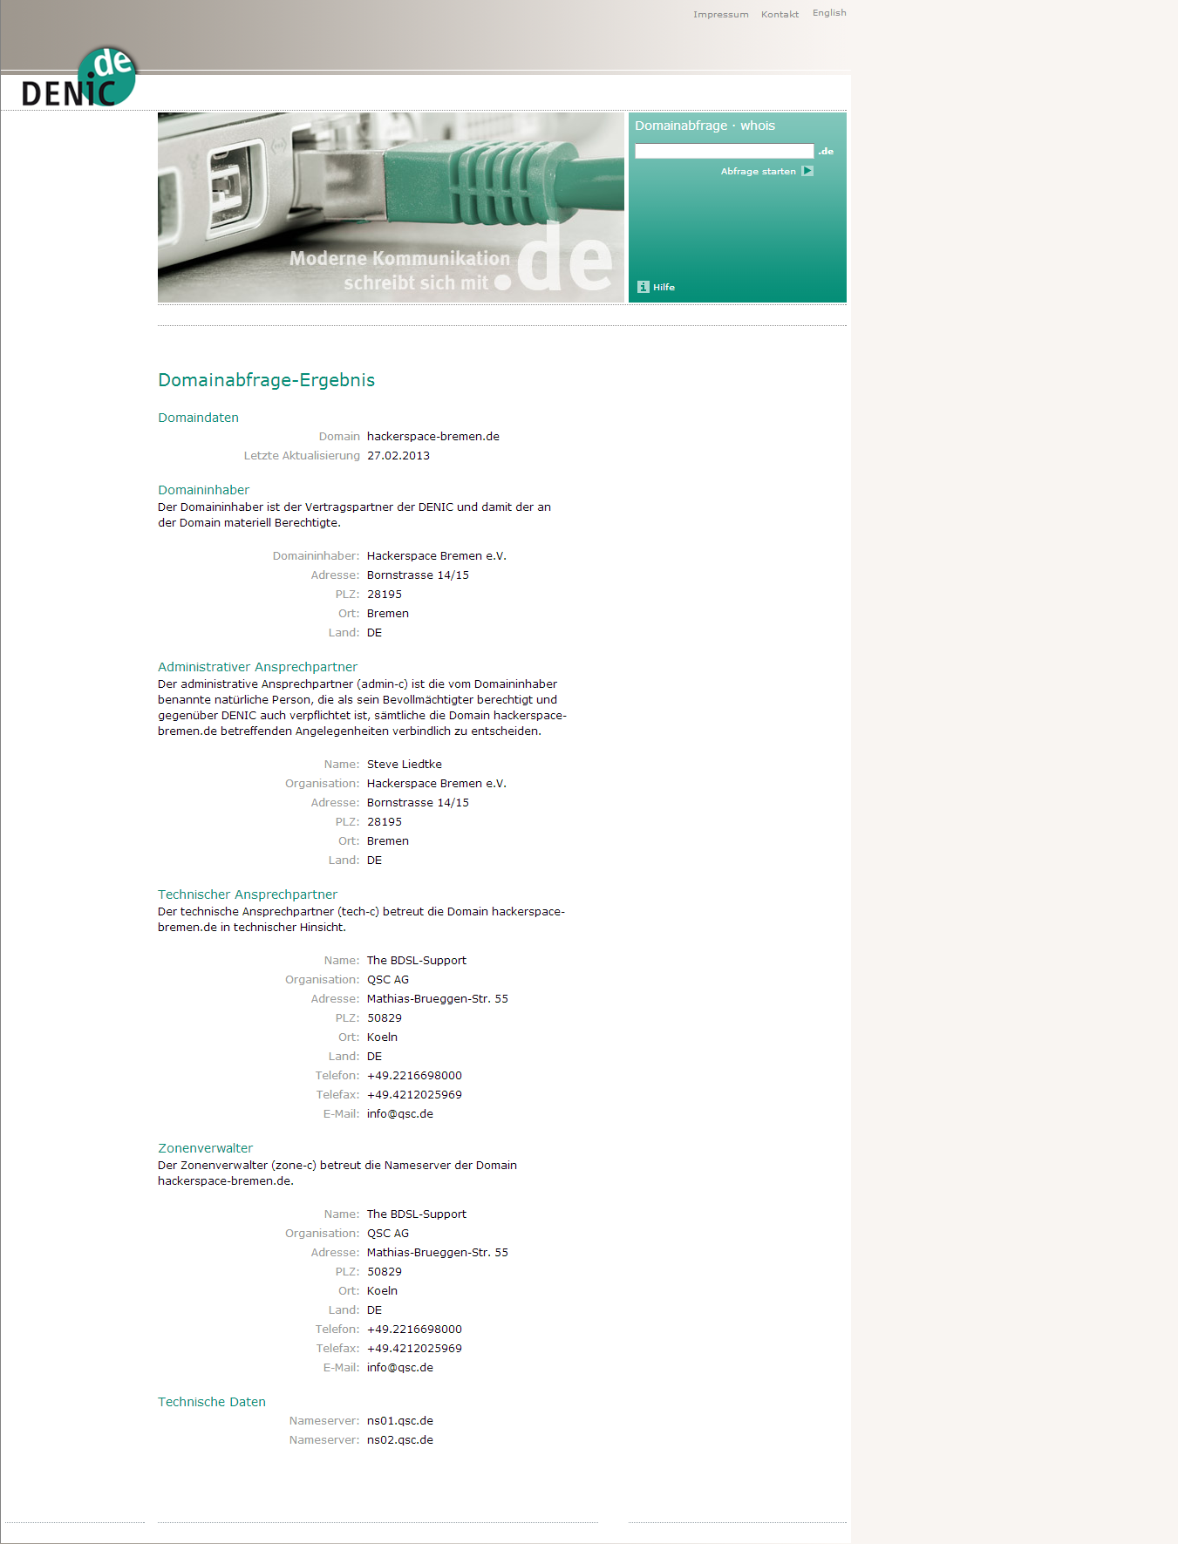
whois via DeNIC-Website

Slide 50
whois
root@vserver1:~# whois hackerspace-bremen.de
% Copyright (c) 2010 by DENIC
% Version: 2.0
[…]
Domain: hackerspace-bremen.de
Nserver: ns01.qsc.de
Nserver: ns02.qsc.de
Status: connect
Changed: 2013-02-27T22:00:02+01:00
[Tech-C]
Type: PERSON
Name: The BDSL-Support
Organisation: QSC AG
Address: Mathias-Brueggen-Str. 55
PostalCode: 50829
City: Koeln
CountryCode: DE
Phone: +49.2216698000
Fax: +49.4212025969
Email: info@qsc.de
Changed: 2013-10-15T15:13:01+02:00
[Zone-C]
[…]
Authoritative Nameserver
Letzte Änderung
Technischer Ansprechpartner
(i.d.R: der Registrar oder ISP)

Slide 51
Vielen Dank für eure Aufmerksamkeit!
☺
http://www.hackerspace-bremen.de/

